Slide 1
Saint Augustin (354 - 430)

Slide 2
MILAN
Cassiciacum
Milan
Hippone (Annaba)
Thagaste ( Souk Ahras)

Slide 3
Basilique Saint Augustin d’Annaba

Slide 5
Hortensius (Hortensius seu De philosophia liber) est un dialogue philosophique de Cicéron (106 av. J.-C – 43 av. J.-C), composé en 45 av. J.C. mais qui a disparu au Moyen Âge.

Slide 6
« Ce livre changea véritablement mes sentiments », au point que « soudainement je ne vis que bassesse dans l’espérance du siècle, et que je convoitai l’immortelle sagesse avec un incroyable élan du cœur. » (Confessions, III, 4, 7)

Slide 7
Définition du manichéïsme:
Le manichéisme est une religion fondée par le perse Mani au IIIe siècle.
Deux mondes distincts
Un des fondements du manichéisme est de séparer le monde en deux :
le royaume de la Lumière, le royaume de la Vie divine, où s'exprime ce qui est de l'éternité ;
le royaume des Ténèbres, le royaume de la matière, le royaume des « morts », où s'exprime ce qui est de l'espace/temps.

Slide 8
L'Homme est double
Selon le manichéisme, la Lumière et les Ténèbres coexistaient sans jamais se mêler. Mais à la suite d'un événement catastrophique,
les Ténèbres envahirent la Lumière. De ce conflit est né l'homme (naturel), son esprit appartient au royaume de la
Lumière et son corps, appartient au royaume des Ténèbres —
ce qui peut transformer la mort non plus en processus destructif
mais en processus d'élévation suprême, de libération de l'esprit.
Selon le manichéisme, l'homme naturel est donc double.
Il possède :
un esprit appartenant au royaume de la Lumière — c'est la partie immortelle de l'homme ;
un corps appartenant au royaume des Ténèbres — c'est la partie mortelle de l'homme.

Slide 10
Augustin se convertit au christianisme le 15 août 386 et il est baptisé à 32 ans par Ambroise évêque de Milan , le 24 avril 387.

Slide 11
Le baptême de Saint Augustin

Slide 15
Possidius ami et biographe d’Augustin,
écrit la Vita Augustini

Slide 16
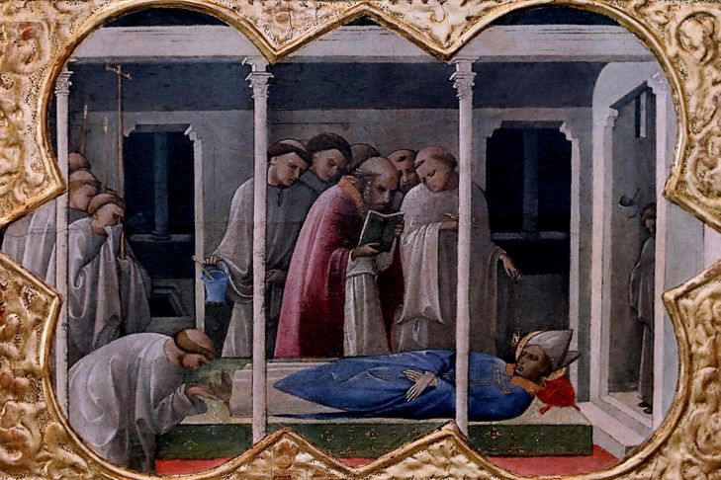
Augustin meurt le 28 août 430
Les funérailles de Saint Augustin par Lorenzo Monaco (Piero di Giovanni) 1370-1425 - Musée des Beaux-Arts (Nice)

Slide 17
«Mais non! Encore un instant! Les biens de ce monde ont aussi leur agrément, leur douceur, qui est loin d'être négligeable; (…) Beaucoup de grands hommes, tout à fait dignes d'être imités, se sont adonnés à l'étude de la Sagesse, tout en étant mariés ». Confessions, VI, II, 19

Slide 18
« Que faisons-nous ? lui crie-t-il, as-tu compris ? Les ignorants emportent le ciel ; et nous !... Nous avec nos doctrines sans cœur, nous nous vautrons dans la chair et le sang !... »
Conf VIII,7-8

Slide 19
: « va, vends tout ce que tu as, donne-le aux pauvres et tu auras un trésor dans le ciel. Viens, suis-moi » (Math, 19, 21).
« Conduisons-nous honnêtement, comme on le fait en plein jour, sans orgies ni beuveries, sans luxure ni débauches, sans rivalité ni jalousie, mais revêtez-vous du Seigneur Jésus Christ ; ne vous abandonnez pas aux préoccupations de la chair pour en satisfaire les convoitises. »
Rm, 13, 13

Slide 20
A) CASSICIACUM
« Je n'aime plus que vous, dit-il, je suis prêt à vous servir... Je désire vous appartenir. Je n'ai rien d'autre qu'une bonne volonté. Je ne sais rien sinon qu'il faut mépriser ce qui fuit et périt, chercher le certain et l'éternel ».. « Crois avec persévérance à Dieu, (lui souffle l'invisible interlocuteur des Soliloques), abandonne-toi à Dieu aussi complètement que tu le pourras. Engage- toi au service d'un Dieu si avantageux, alors il ne tardera pas à te soulever jusqu'à lui, il ne te laissera rien arriver qui ne te soit profitable, même si tu ne le comprends pas ». I Soliloques, 1

Slide 21
« Je te le demande, pourquoi désires-tu, que tes amis vivent et qu'ils vivent avec toi? afin de chercher ensemble et d'un commun accord nos âmes et Dieu ? »
Ut animas nostras et Deum simul concorditer inquiramus.
I Soliloques 12

Slide 22
« Mais si ces autres refusent cette recherche ? Je leur persuaderai de la vouloir. Et si tu échoues, s'ils prétendent avoir déjà trouvé ou ne le pouvoir pas, si d'autres soucis, d'autres désirs, les en empêchent ? Je les aurai et moi-même je serai à eux autant qu'il est possible. Très bien! Mais si leur société te gêne toi-même dans tes recherches, tes désirs et tes efforts n'iront-ils pas à te séparer d'eux, si vraiment ils ne peuvent pas changer ? Oui, je l'avoue. »
I Soliloques 12

Slide 23
« L'amour de cette beauté déborde tellement toute mesure, que loin d'envier les autres, j'en cherche qui la cherchent avec moi, qui y aspirent avec moi, qui la possèdent avec moi, et que j'aimerai d'autant plus que cette beauté aimée nous sera plus commune » tanto mihi amicitiores futuri quanto erit nobis amata communior .
« Il n'y a que la Sagesse que j'aime pour elle-même; tout le reste je ne désire le posséder et ne crains de le perdre qu'à cause d'elle : ma vie, ma tranquillité, mes amis
I Soliloques 13

Slide 24
B) Thagaste
« un élément idéal : le souvenir de la communauté primitive de Jérusalem, telle que la décrivent les «Actes des Apôtres »; un élément réel: le souvenir des monastères visités en Italie; un élément personnel : l'habitude d'associer à l'idée de l'ascétisme, l'idée d'une retraite studieuse en compagnie de lettrés philosophes. De la combinaison de ces trois éléments est né le programme ascétique d'Augustin »

Slide 25
C) Hippone
« La multitude de ceux qui étaient devenus croyants avait un seul cœur et une seule âme ; et personne ne disait que ses biens lui appartenaient en propre, mais ils avaient tout en commun.» (Act., 4, 35.)
Possidius, Vita Augustini, 5

Slide 26
Tolle, lege, tolle, lege,
prends, lis, prends, lis
Rm 13, 13-14
13 Conduisons-nous honnêtement, comme on le fait en plein jour, sans orgies ni beuveries, sans luxure ni débauches, sans rivalité ni jalousie,
14 mais revêtez-vous du Seigneur Jésus Christ ; ne vous abandonnez pas aux préoccupations de la chair pour en satisfaire les convoitises.

Slide 27
Les Confessions

Slide 30
Définition du Donatisme
Le donatisme est une doctrine chrétienne jugée a posteriori schismatique puis hérétique par l'Église, doctrine qui prit son essor dans le diocèse d'Afrique romaine aux IVème et Vème siècles. Elle tire son nom de Donat, évêque de Numidie (Negrine actuelle).
Le principal point de désaccord des donatistes avec l’Église indivise concernait le refus de validité des sacrements délivrés par les évêques qui avaient failli lors de la persécution de Dioclétien (303-305). Cette position fut condamnée lors du concile de Rome de 313.

